Slide 1
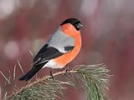
Снегирь
Я снегирь. Я уверен, что вы меня сразу узнали по моей красивой грудке. Я частый гость в ва­ших лесах зимой. Не случайно мое имя связано с пер­вым снегом. Прилетаю я из более холодных мест. Там зима наступила раньше, и большая часть корма уже съедена птицами. Посмотрите, какой у меня толстый черный клюв. Им я вылущиваю семена ягод черему­хи, можжевельника и рябины. Охотно поедаю я семе­на ольхи и березы. Голос у меня скрипучий: "жи-жи", вместе с тем я издаю и мягкие звуки: "фю-фю" ("фьи-фьи").
Снегири предпочитают подсолнухи и овес, ягоды рябины.

Slide 2
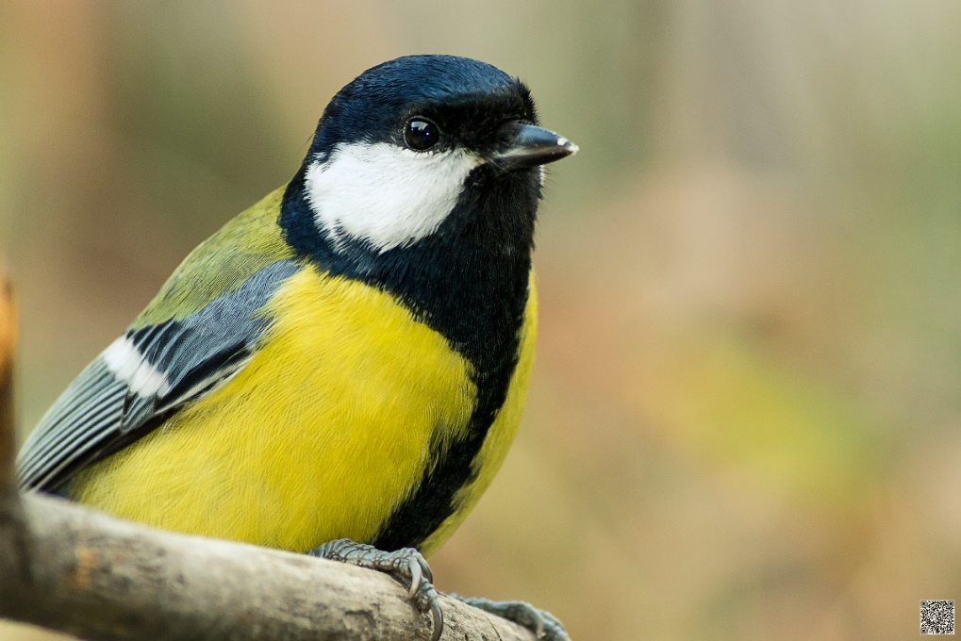
Синица
Да, я синица. Меня можно увидеть не только в лесу, но и в парках. Я маленькая, как воробы­шек. У меня черная шапочка, желтая грудка, зеленая спинка и острый черный клюв. Я охотно поселяюсь в старых хвойных лесах. Место для гнезда я выбираю в гнилом пне или занимаю пустые дупла, сделанные лес­ным плотником -дятлом. Зимой охотно поедаю семе­на ели, сосны и других растений.
Из кормов синицы предпочитают сало, белый хлеб, арбузные семена и подсолнухи.

Slide 3
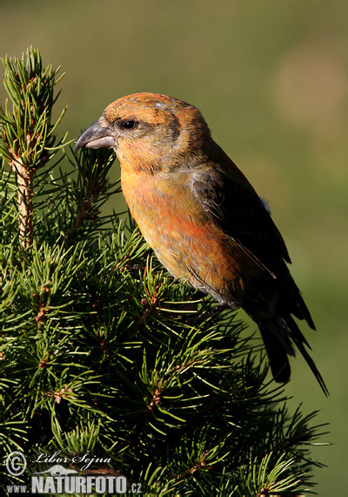
Клёст
Конечно, выводим мы птенцов и весной. Вообще зимнее гнездование у нас бывает там, где на хвойных деревьях большой урожай шишек. У нас не­обычный клюв - с загнутыми перекрещенными кон­цами. Клюв этот - отличное оружие для обработки ши­шек. Раздвигая чешуйки, а часто и обрывая их, мы из­влекаем семена. Но у молодых клестов клюв обычный, прямой. Только недели через три после вылета птен­цов из гнезда он у них искривляется

Slide 4
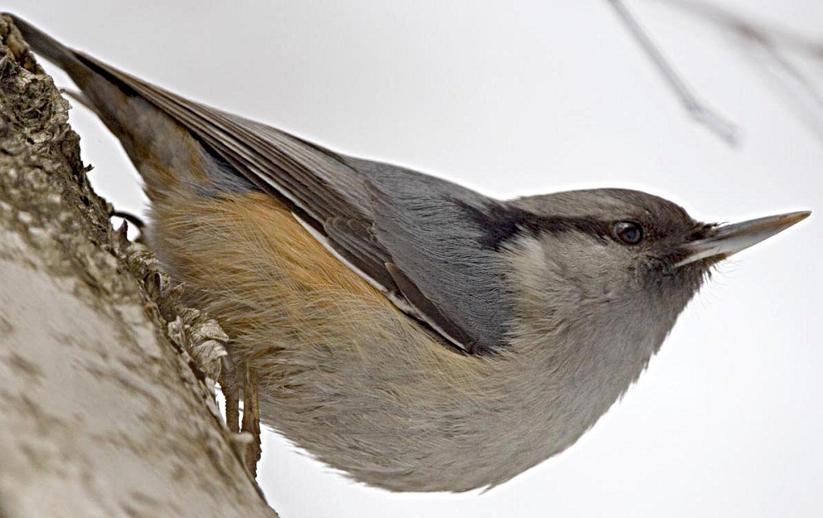
Поползень
Поползень - такое название само говорит за себя: значит, кто-то ползает. Но так может сказать про эту птичку только человек ненаблюдательный. Поползень не ползает, а бегает, притом очень ловко.
Это единственная птица, способная передвигаться по стволу вниз головой так же хорошо, как и вверх головой. Ноги у поползня сильные. Спинка голубовато-серая, брюшко - белое с примесью рыжеватых тонов. От клюва к затылку проходит черная полоса, а хвост словно разлинован белыми тонкими полосками.
Бегая, поползень постоянно засовывает свой длинный и острый клюв в каждую щелочку, трещинку в надежде найти семечко или зернышко. Еще любит полакомиться орехами и желудями. Будучи запасливой птицей, он их бережно складывает в просторном гнезде.

Slide 5
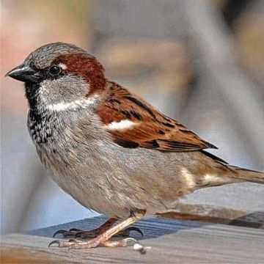
Воробей
Голодом страшна зима пти­цам, а не холодом. Сыта птаха - и тепло ей под пухом и перьями. Вы думаете, во­робьи - ненужные птицы? Нет, мы глав­ные защитники - сторожа парков и садов. Свое многочисленное потомство мы вы­кармливаем насекомыми и их личинками, принося большую пользу человеку.
Воробьи любят давленые подсолнухи, овес, просо, белый хлеб.

Slide 6
Памятка "Как подкармливать птиц". 1. Кормушки лучше делать самые простые – из пакетов из–под молочных продуктов. А также из пластиковых бутылок, укреплённых вверх дном, чтобы зерно постепенно высыпалось на подставку. 2. Развешивайте кормушки в спокойных для птиц местах. 3. Следите, чтобы корм в кормушке был постоянно. 4. Кормушки нужно держать в чистоте. 5. Следите, чтобы в кормушке не было снега. 6. Помните, что основные зимние корма: семечки арбуза, дыни, тыквы, пшеничные отруби, овсяные хлопья, пшено, семена подсолнечника (нежареные, несолёные), сушёные ягоды боярышника, шиповника, крошки белого хлеба, несолёное свиное сало. Нельзя давать чёрный хлеб

Slide 7
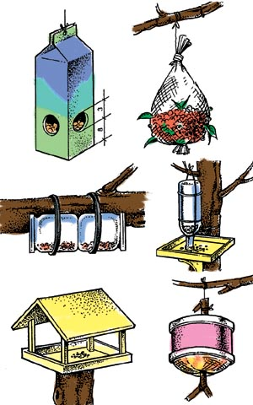

Slide 8
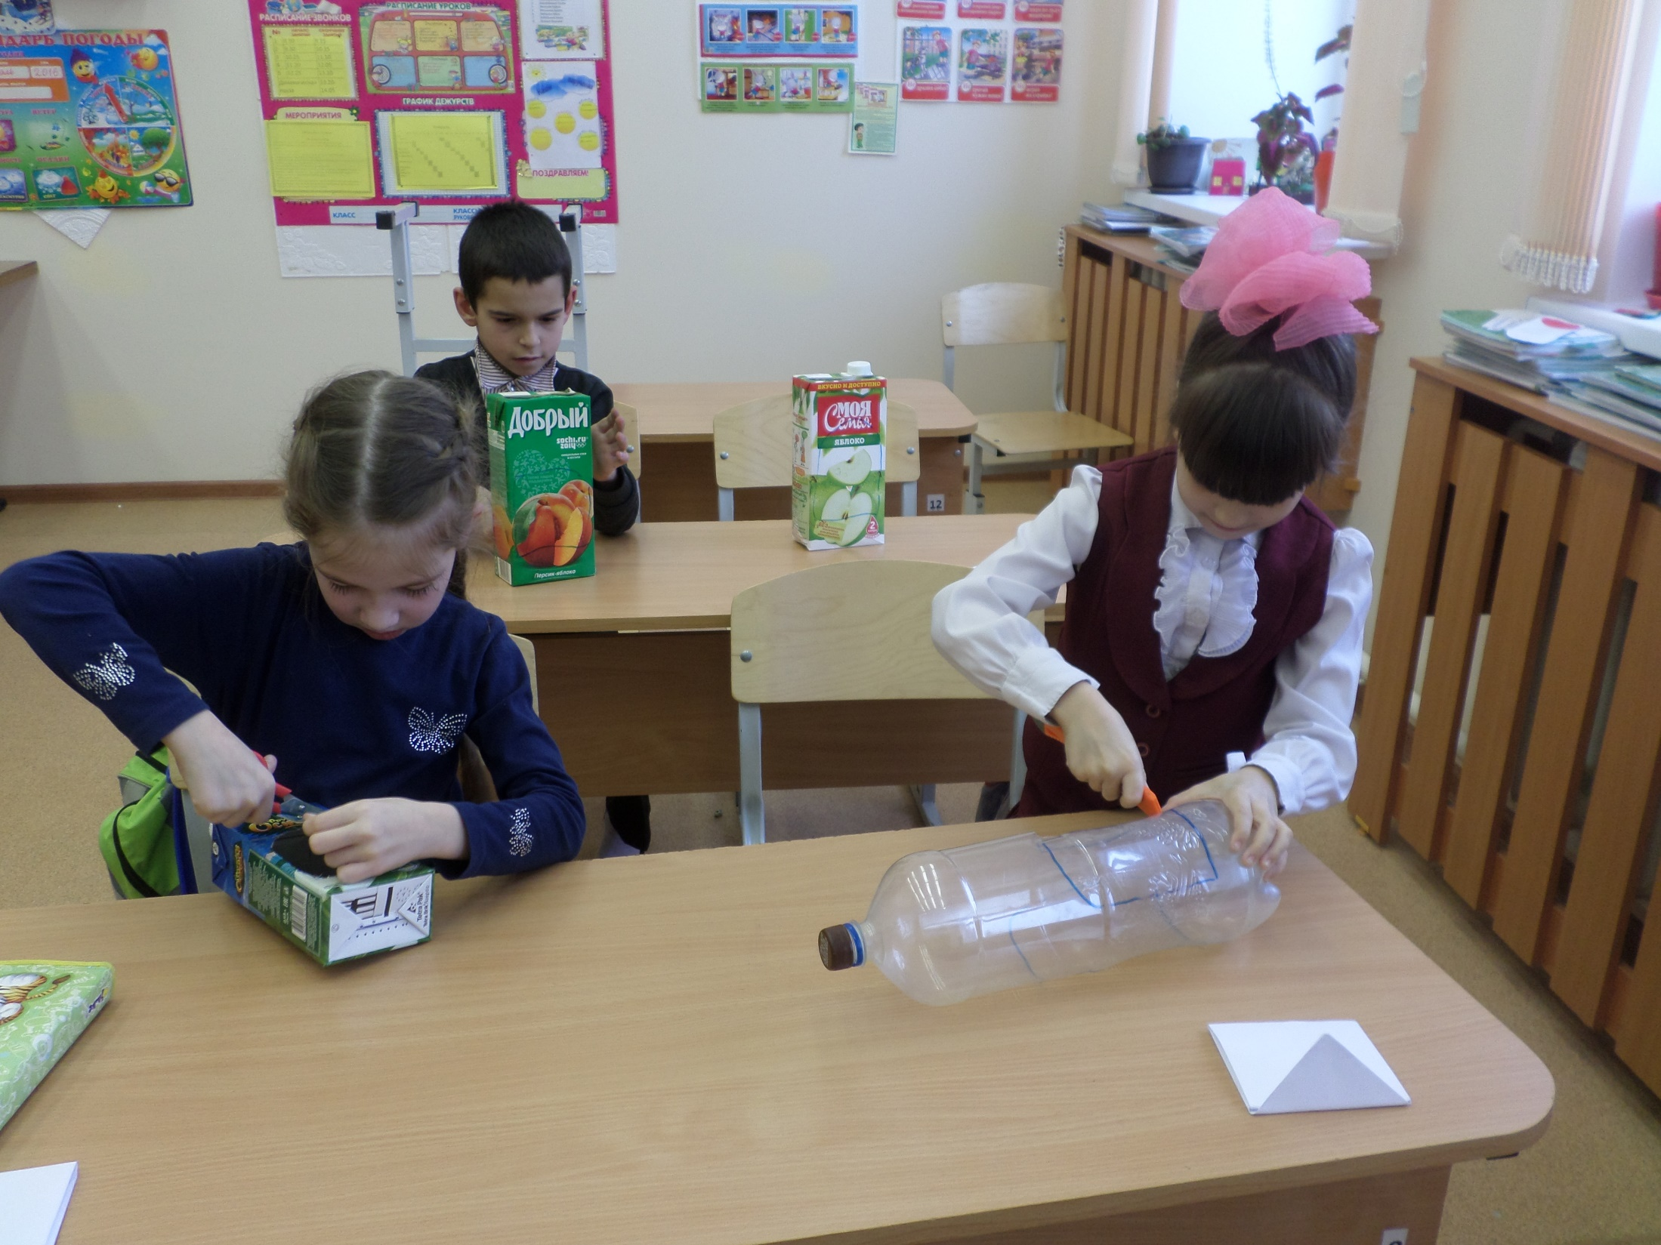

Slide 9
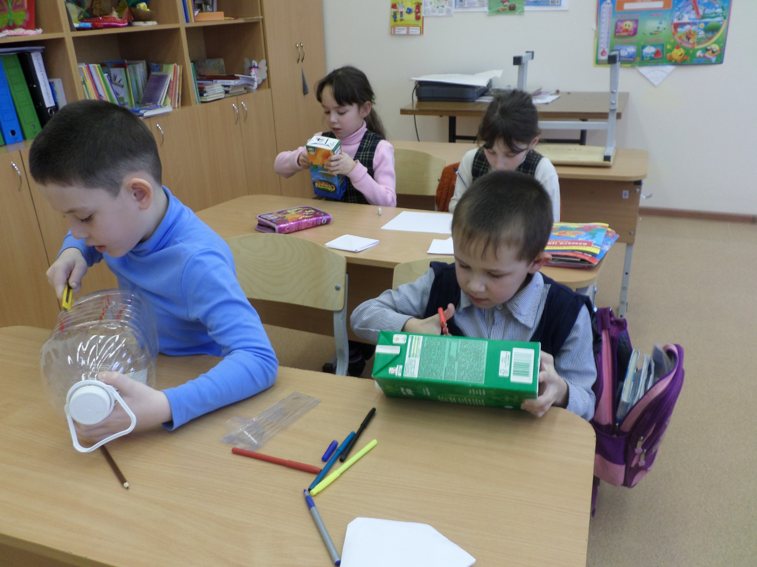

Slide 10
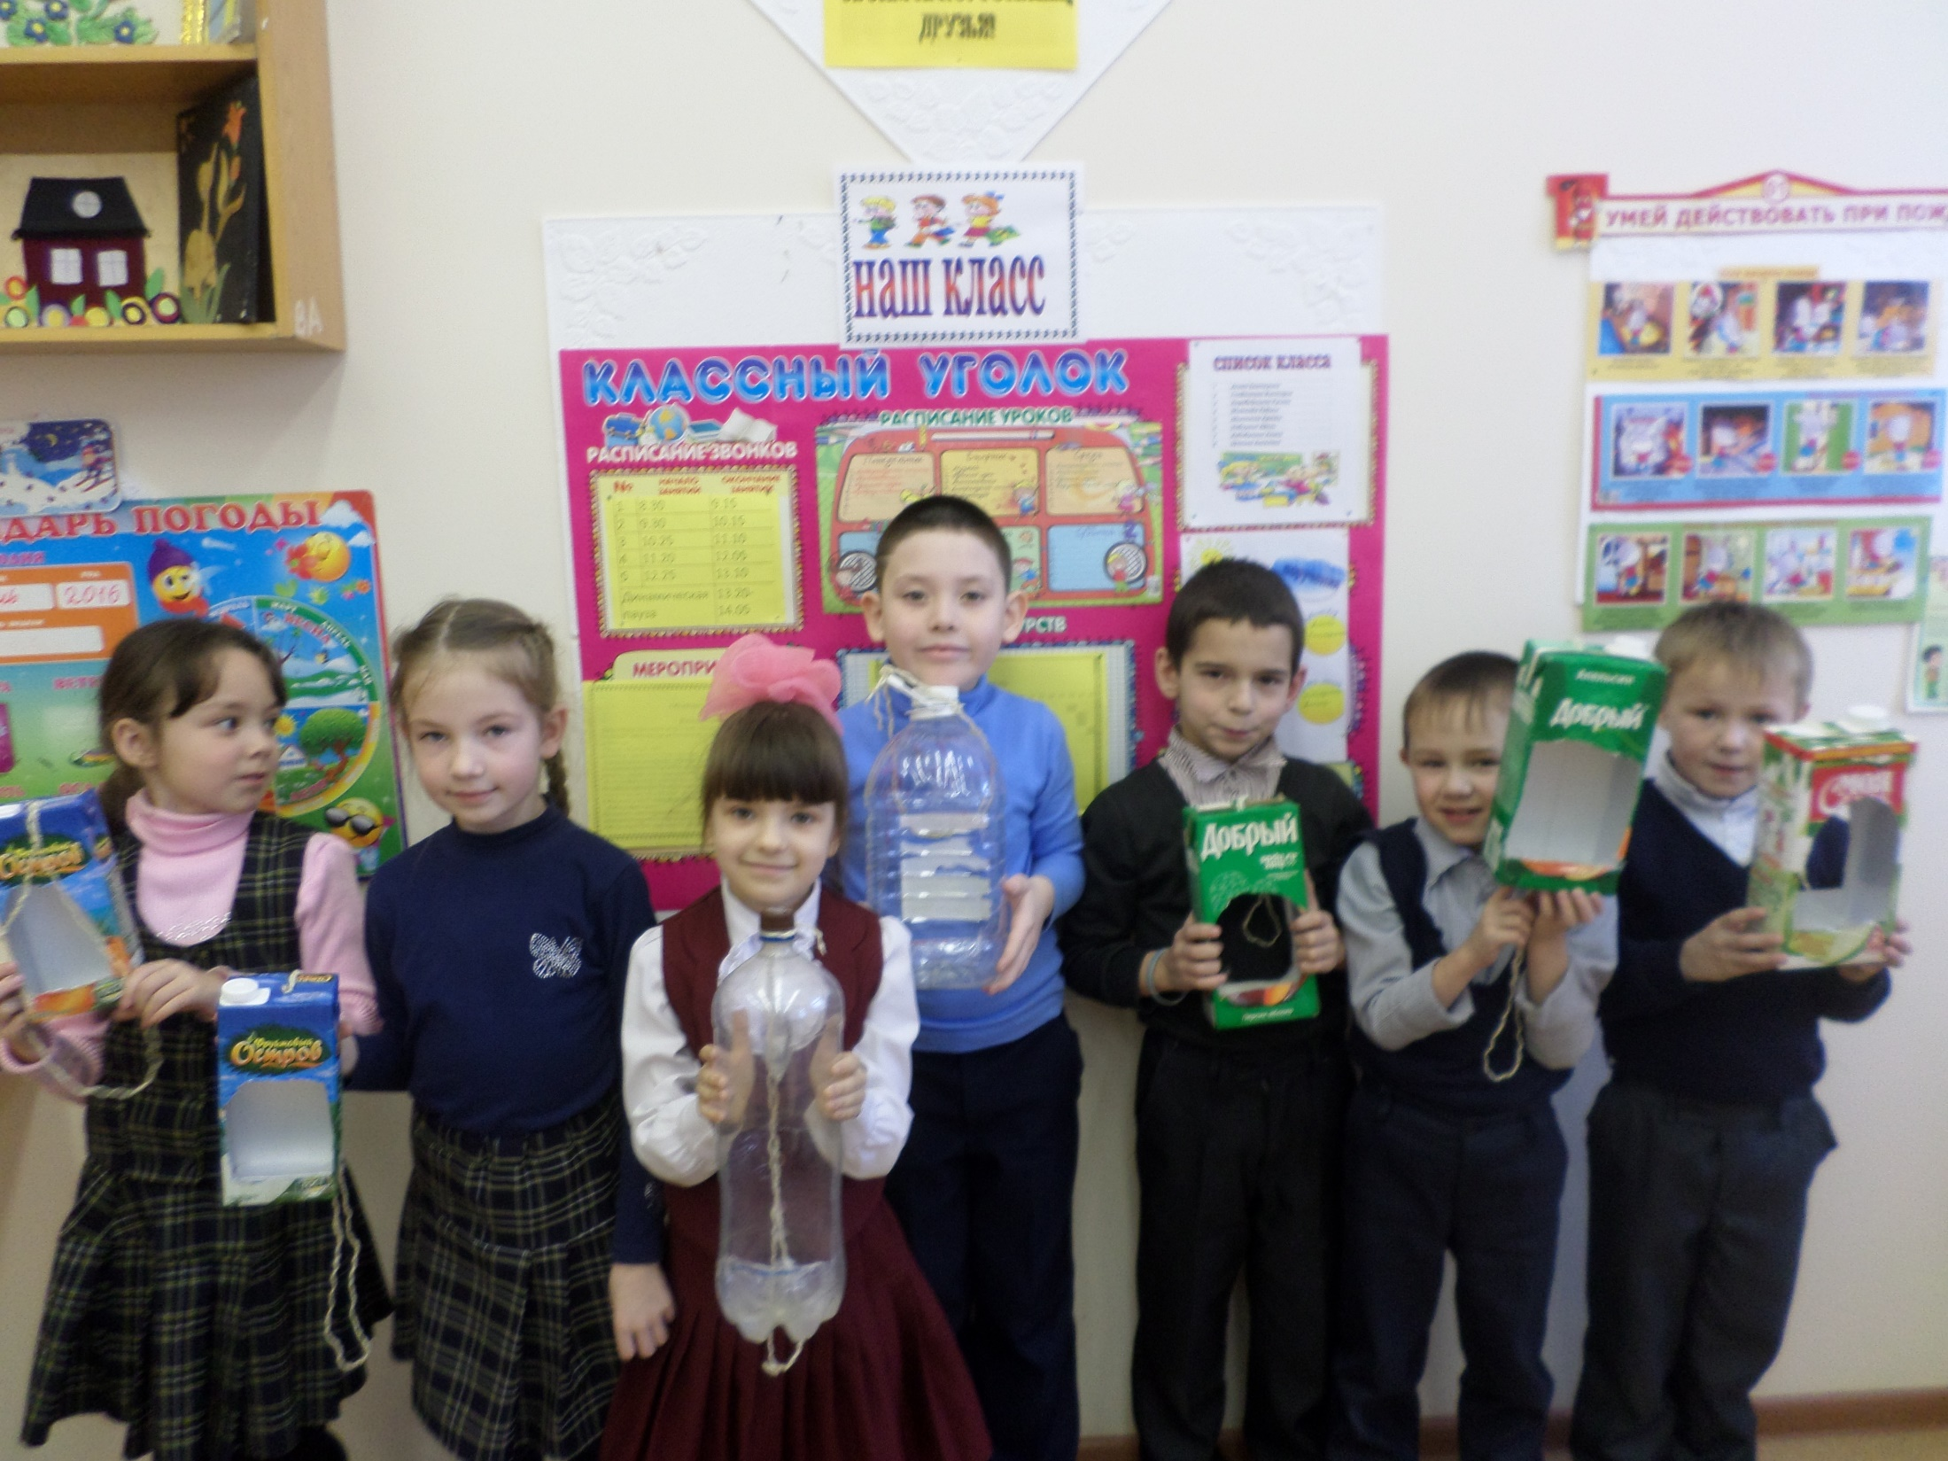

Slide 11
